Slide 1
無線網路技術
1-2
18
藍牙
Wi-Fi
行動網路

Slide 2

無線網路
18
以電磁波 作為網路訊號的傳輸媒介
常見的無線網路：
藍牙
Wi-Fi（WirelessFidelity，無線相容性）
行動網路

Slide 3
18
電磁波又稱為電磁輻射，以波的形式傳遞能量，
不需依靠介質就能進行傳播。
(1M)
(1G)
(1T)
頻率
(Hz)
10⁶
10⁷
10⁸
10⁹
10¹⁰
10¹¹
10¹²
10¹³
10¹⁴
10¹⁵
無線電廣播
行動通訊
無線電視
微波
衛星通訊
紅外線
可見光
紫外線
頻率低
頻率高
藍牙、Wi-Fi、行動網路

Slide 4
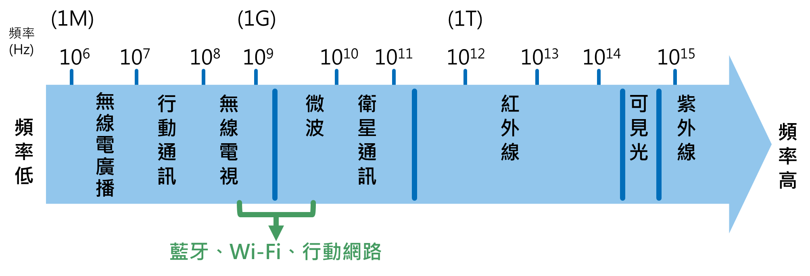
18
頻率 | 低 | 高
傳輸速度 | 慢 | 快
訊號特性 | 訊號繞射能力高， 會繞過障礙物 | 訊號易受障礙物 影響而衰減
傳輸距離 | 遠 | 短

Slide 5


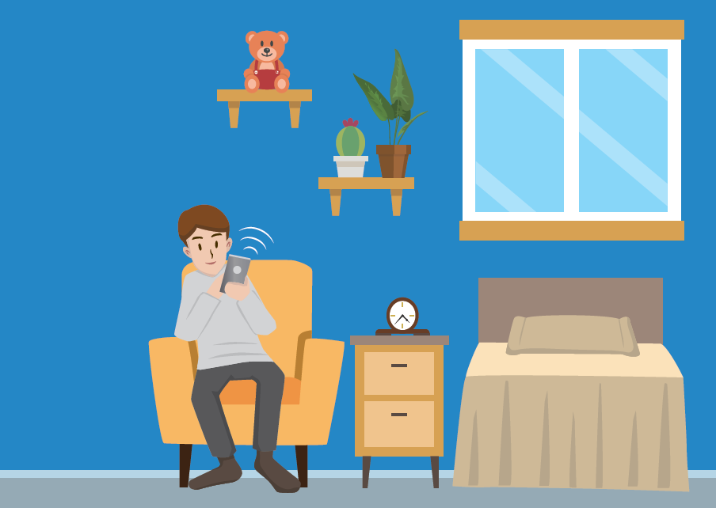
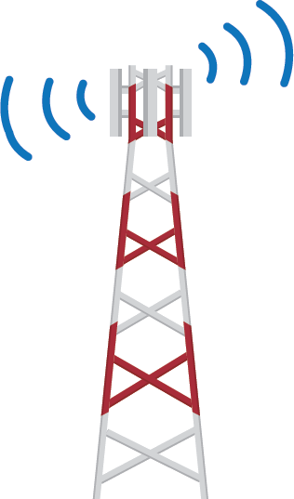
無線網路應用情境
19
A. 電腦連接Wi-Fi上網
B. 無線耳機以藍牙連接手機
C. 手機透過行動網路上網
Wi -Fi
傳輸距離：開放空間約300公尺、室內100公尺
（實際合理距離50公尺）
訊號特性：易受環境因素（如遮蔽物）影響

Slide 6
無線網路應用情境
19
A. 電腦連接Wi-Fi上網
B. 無線耳機以藍牙連接手機
C. 手機透過行動網路上網
藍牙
傳輸距離：約10～300公尺
特點：成本低、體積小、安全性高
應用：可進行語音及數據通訊

Slide 7
無線網路應用情境
19
A. 電腦連接Wi-Fi上網
B. 無線耳機以藍牙連接手機
C. 手機透過行動網路上網
行動網路
連接方式：利用手機與基地臺通訊
（通話、資料傳輸）
基地臺密度：約250～800公尺一座

Slide 8
1. 藍牙
20

Slide 9

藍牙
20
西元1994年，愛立信（Ericsson）、諾基亞（Nokia）、
英特爾（Intel），共同發明「藍牙（Bluetooth） 」。
藍牙是種短距離、低耗能、低成本的無線傳輸技術標準。
主要應用於個人設備的連接，又稱「無線個人網路」。

Slide 10



20
藍牙名稱由來：
西元10世紀，挪威的維京王—藍牙哈拉爾，統一了當時四分五裂的北歐國家，因此聞名於世。
「藍牙」的名稱便是期望藍牙技術能統一規格，成為世界通用的標準。
藍牙的符號取自於
Harald Bluetooth首字字母的古北歐語「H（ ）」和「B（ ）」。

Slide 11
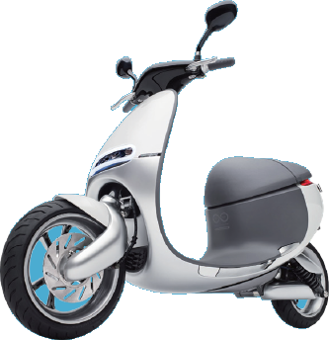
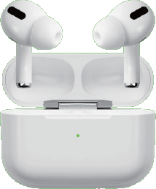
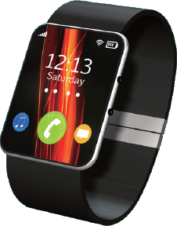
常見使用藍牙的裝置
21
Ａ
Ｂ
Ｃ
藍牙耳機
智慧手錶
電動機車
藉由藍牙傳輸，能即時傳輸語音資料，不須外接音源線就能接聽電話或聆聽音樂。
手錶中紀錄的使用者資料，都藉由藍牙將數據傳送至使用者的手機中。
藍牙可與手機建立網路連接，利用手機就能啟動機車，並監測機車的電池電量等。

Slide 12
藍牙
21
首次使用藍牙裝置時，
須先與行動載具或電腦進行配對，
配對成功後，不須瞄準特定位置，
也不須經過網路基地臺就能直接使用。
藍牙已經發展到5.2版，可以連結多個接收裝置。
版本都能向下相容，但傳輸速度會以較低版本為主。

Slide 13
藍牙接收器
21
行動載具大多內建藍牙功能，
但桌上型電腦因為連接孔充足，較少提供藍牙服務。
「藍牙接收器」讓桌上型電腦也能接收藍牙訊號，與其他藍牙裝置進行配對、連接。

Slide 14
2. Wi-Fi
22

Slide 15

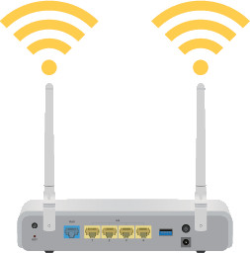
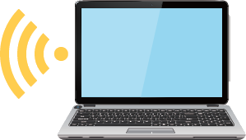
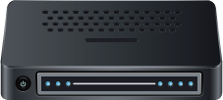
Wi-Fi
22
藉由電磁波傳遞無線訊號。
無線基地臺仍需經路由器的有線訊號傳輸，
才能將數據傳送至網際網路上。
無線
有線

Slide 16
Wi-Fi
22
透過Wi-Fi連接網路訊號，
讓行動載具都能在特定區域內上網。
Wi-Fi又可稱為「無線區域網路」。
無線
有線

Slide 17
Wi-Fi
23
西元1997年，IEEE（美國電機電子工程師學會）
訂定第一個無線網路標準—IEEE 802.11。
目前主流的無線網路標準為802.11ac與802.11ax，
為了方便記憶，將其統稱為Wi-Fi 5、Wi-Fi 6。

Slide 18
Wi-Fi的版本
23
發布時間 | 無線網路標準 | 使用頻段 | 最高傳輸速率
西元1997年 | IEEE 802.11 | 2.4 GHz | 2 Mbps
西元1999年 | IEEE 802.11a IEEE 802.11b | 5 GHz 2.4 GHz | 54 Mbps 11 Mbps
西元2003年 | IEEE 802.11g | 2.4 GHz | 54 Mbps
西元2009年 | IEEE 802.11n （Wi-Fi 4） | 2.4 GHz 或 5 GHz | 600 Mbps
西元2013年 | IEEE 802.11ac （Wi-Fi 5） | 2.4 GHz 或 5 GHz | 6933 Mbps
西元2019年 | IEEE 802.11ax （Wi-Fi 6） | 2.4 GHz 或 5 GHz | 9607.8 Mbps

Slide 19
23
Wi-Fi 4 以後的無線網路標準同時支援兩個頻段：
1. 高頻：傳輸速率快、距離短。
2. 低頻：傳輸速率慢，但能傳得較遠。

Slide 20
23
電腦的檔案傳輸單位以位元組（byte）計算，
而網路的傳輸速率是bps（bit per second，位元／秒），1個位元組等於8個位元，所以網路速度要÷8，
才是電腦的檔案傳輸速度。

Slide 21
23
想一想，有一臺無線基地臺能提供的最高速率為100Mbps，若要傳送50 MB 的檔案，大約要花幾秒的時間？
註
1 MB ＝ 2²⁰ bytes
100÷8＝12.5（MB／s）
50÷12.5＝4（秒）

Slide 22
3. 行動網路
24

Slide 23
行動網路
24
由於基地臺訊號涵蓋範圍廣，又稱為「無線廣域網路」
電信服務以4G 與5G為主。
4G網路的特點：
(1)建置完善、基地臺數量多。
(2)使用者共用網路頻寬 ，
當使用者增多，網路會有
負荷困難的問題。

Slide 24
24
4G：
第四代行動通訊技術標準，
G是第幾代（generation）的簡稱。
頻寬：
指的是資料傳輸的路徑中，
同一時間內所能容許的資料流通量，
頻寬越大、資料的傳輸效率也越高。

Slide 25
5G行動網路
25
特性：高速度、低延遲、多連結
應用：有助於遠距醫療、無人車、物聯網等技術發展

Slide 26

5G 行動網路
25
高速度
5G行動網路的最高速率，比4G行動網路快約100倍。以下載2小時的高畫質影片為例，使用4G下載需要6分鐘，而5G僅需要3.6秒。

Slide 27
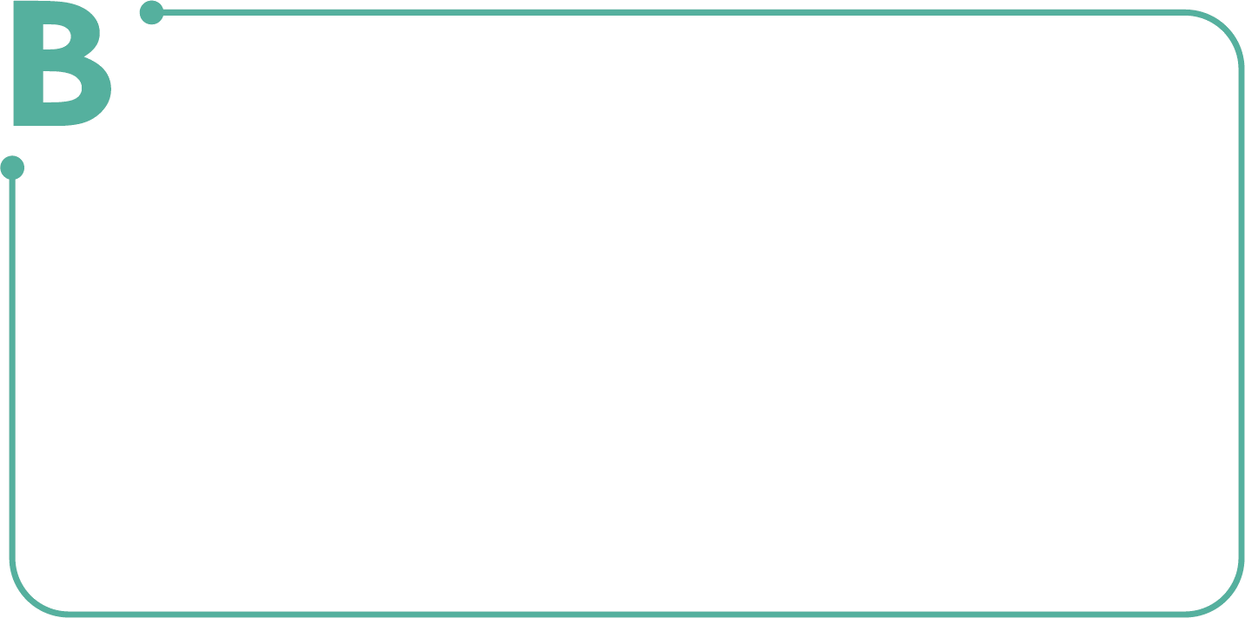
5G 行動網路
25
低延遲
延遲時間短可降低因延遲導致的失誤機率。以遠距醫療為例，當發生特殊狀況時，可即時連線醫生進行精密手術，提高醫療效率。

Slide 28

5G 行動網路
25
多連結
一個4G基地臺大約只能讓100臺設備同時連接，當多人同時連線（如跨年），易有收不到訊號的情況發生，而5G基地臺能容納上萬臺設備同時連接。

Slide 29
25
5G行動網路使用「6 GHz以下」和「24 GHz以上」的電磁波頻率來傳輸資料。
6 GHz以下：與4G訊號性質相近，頻寬變大。
24 GHz以上：電磁波頻率高、速度快，傳輸距離短，
基地臺的覆蓋範圍縮小，傳輸品質易受障礙物影響，
因此需建置更密集的基地臺，建置成本也較4G高。

Slide 30
1．2 無線網路技術
結束
25

